Slide 1

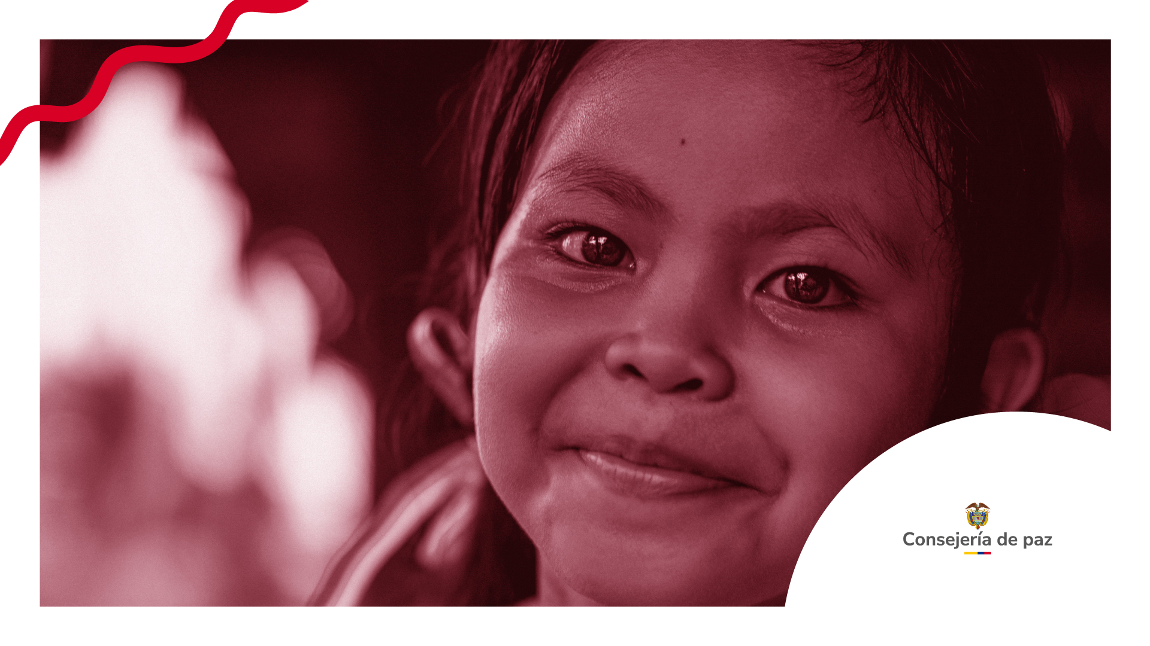
FEMINIZACIÓN DE LA PAZ

Slide 2



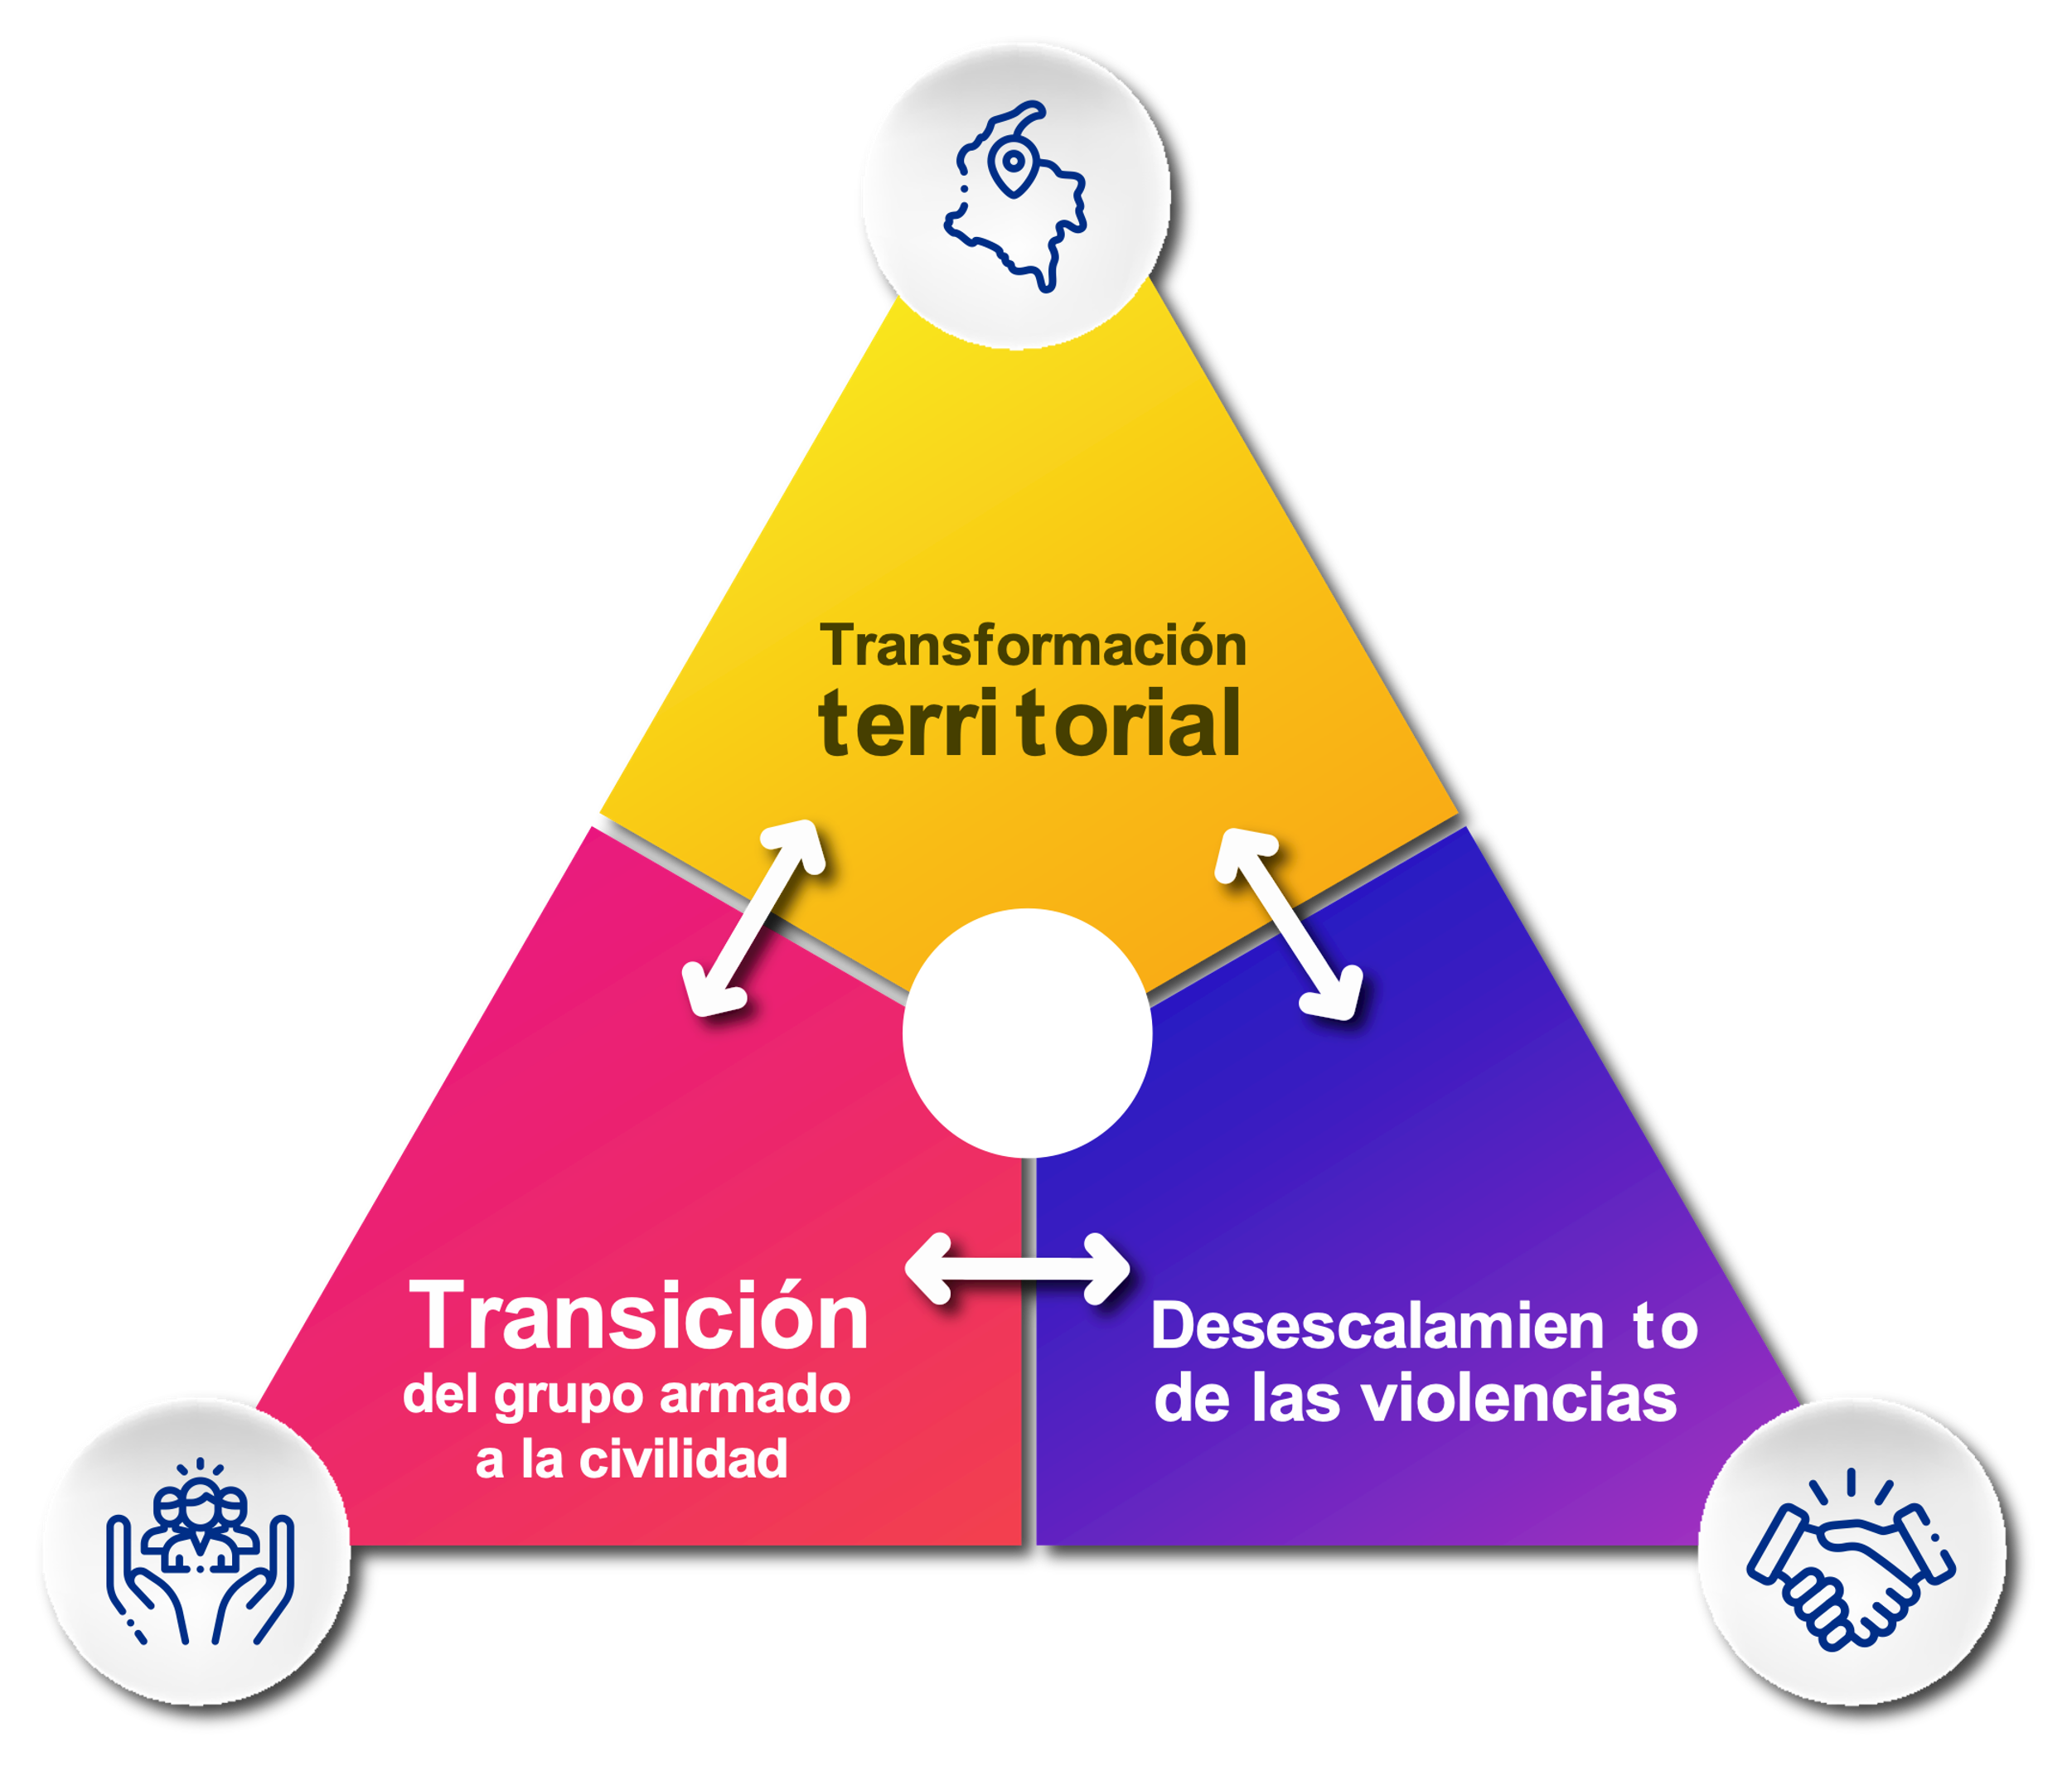


La política de Paz Total
La paz posible y real es territorial y concreta, eso es la Paz Total.
Consiste entonces en la
que contempla los siguientes elementos:
transformación de la
vida de las personas
en los territorios,

Slide 3
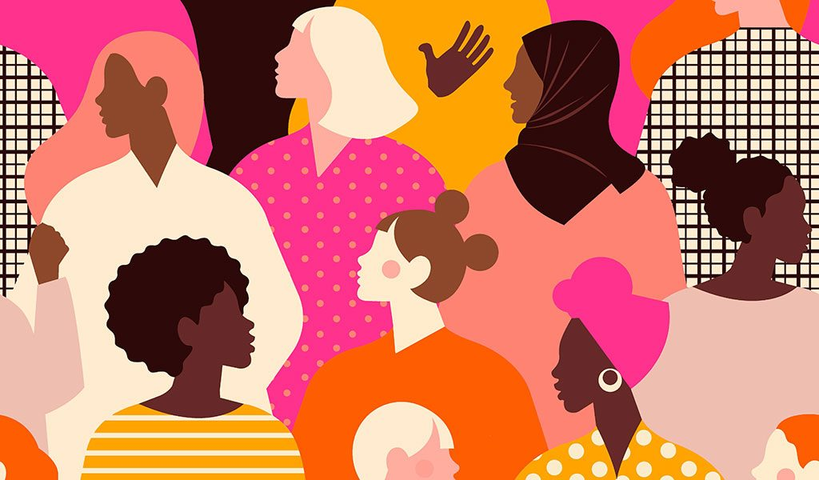
Feminización de la paz
Voz y prácticas de mujeres
Participación incidente
Transformación de roles

Slide 4
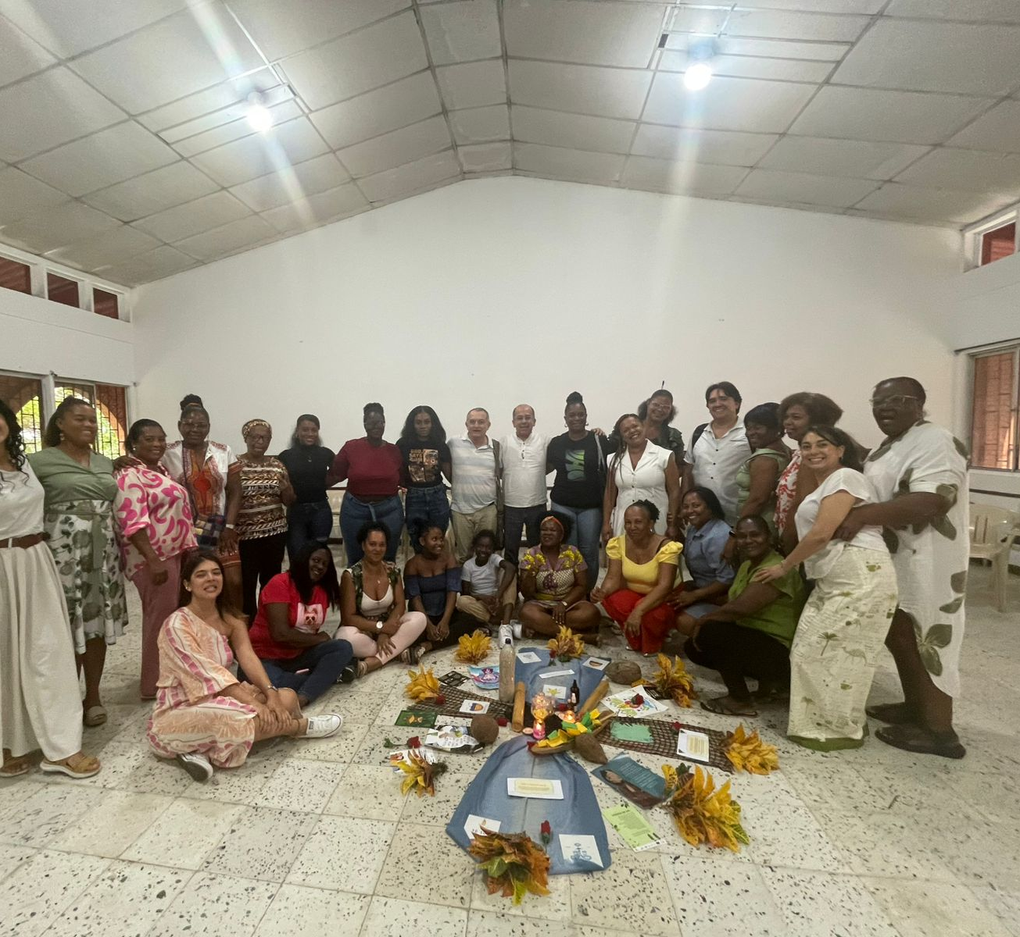
Territorialidades de las mujeres
Cuerpo y tierra como territorios
Sanación y espiritualidad

Slide 5

Mujeres como actoras de Paz
Puente entre actores
Reconciliación y víctimas
Deconstrucción de violencias

Slide 6
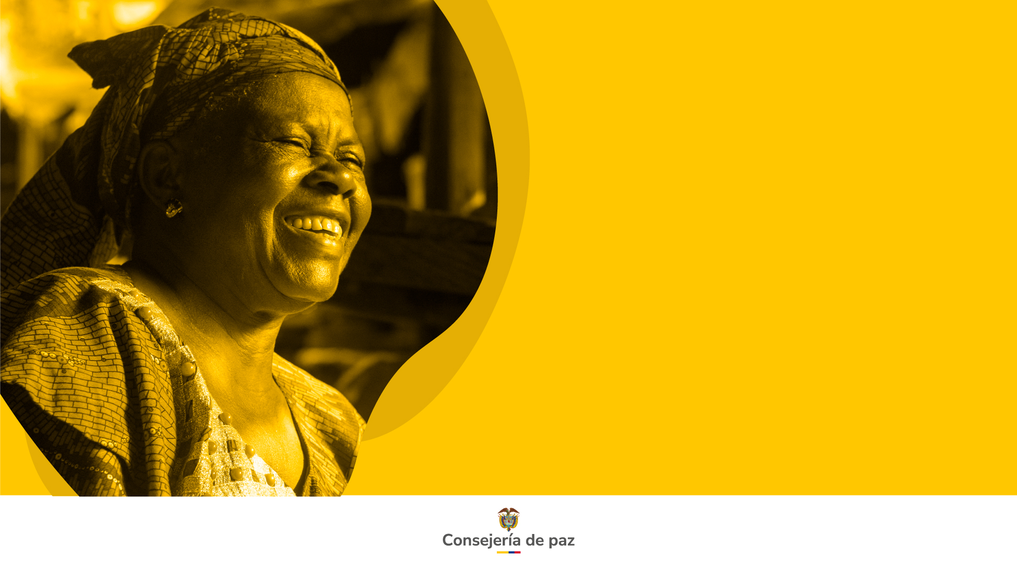
Interseccionalidad
Diversas experiencias
Estrategias inclusivas

Slide 7
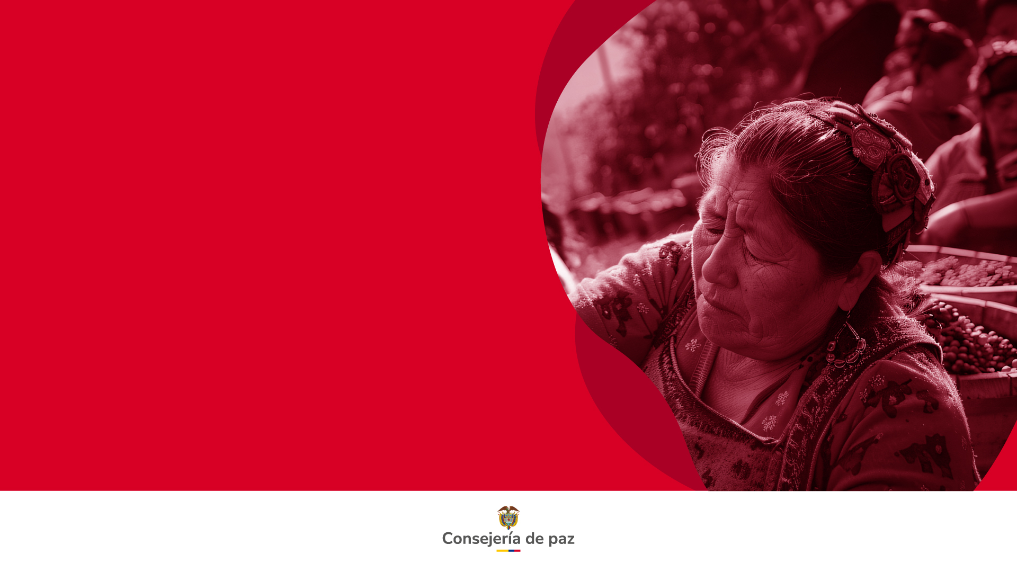
Ética del cuidado
Cuidado como enfoque público
Bien común
Solidaridad
Empatía
La vida

Slide 8
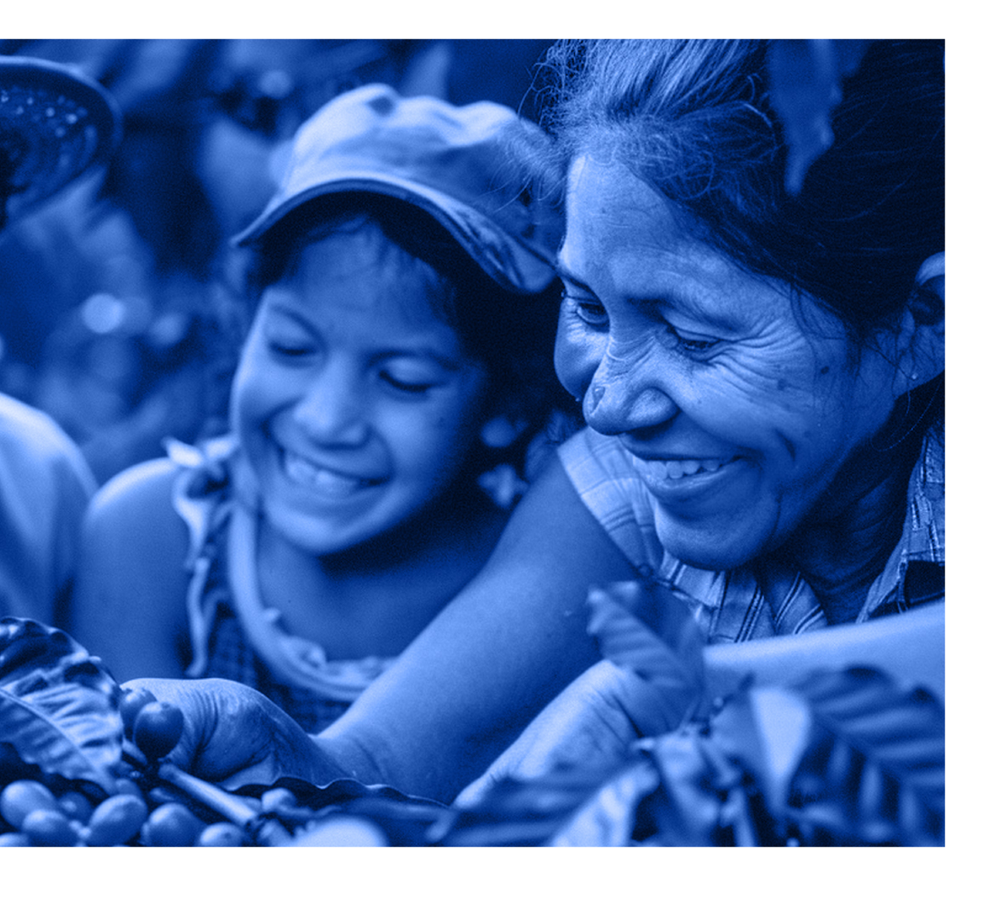
Autonomías para las mujeres
Económica
Social
Política
Afectiva

Slide 9


